Slide 1
Простые решения для энергосбережения
Классный час
Подготовила
Филиппова Наталия Валентиновна
Учитель начальных классов
МОУ СШ №87 г. Ярославля

Slide 2
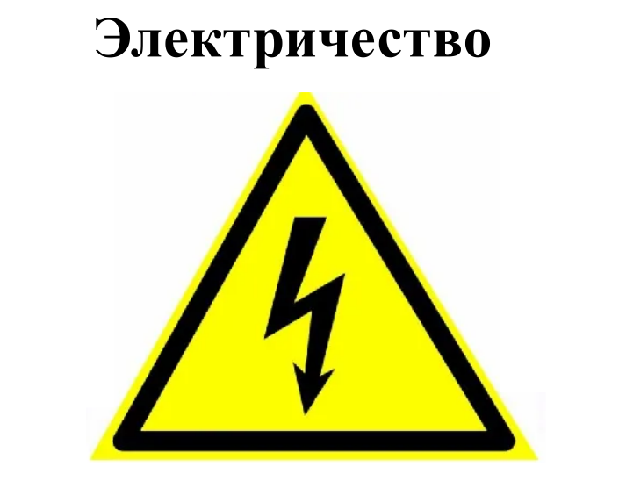
Отгадайте загадку:
К дальним сёлам, городам
Кто идёт по проводам?
Светлое величество
Это

Slide 3
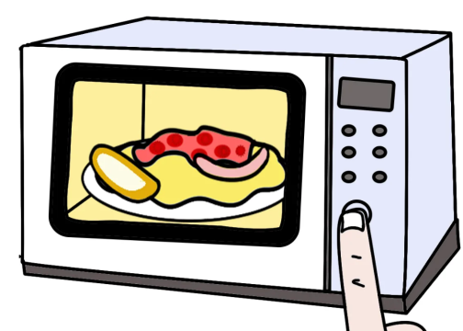
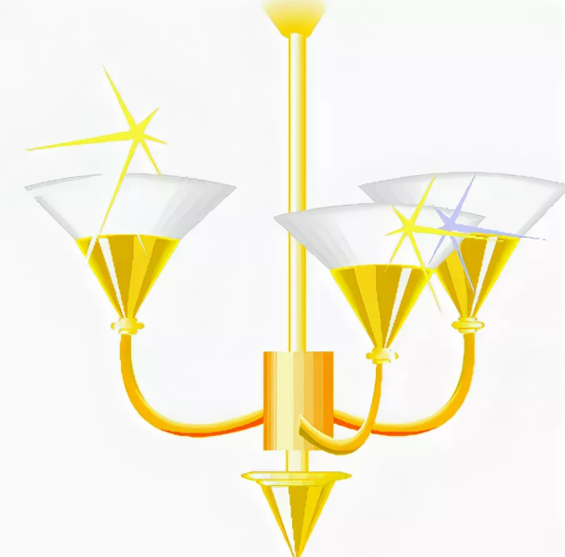
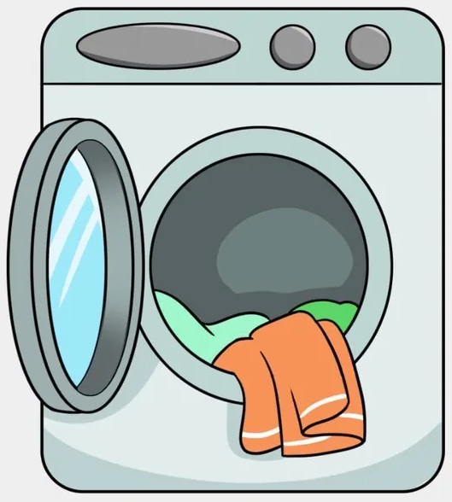
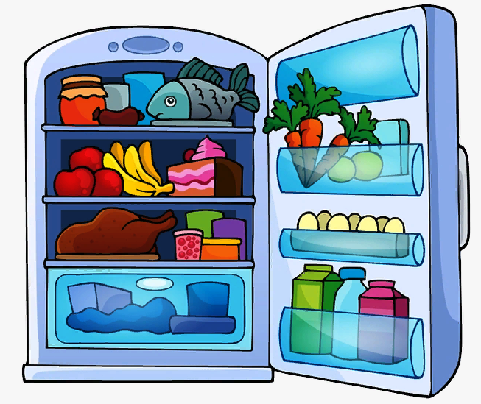
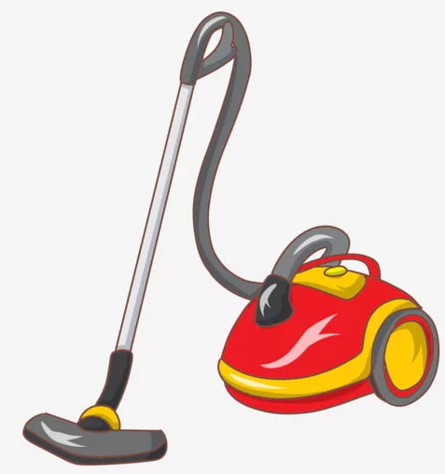
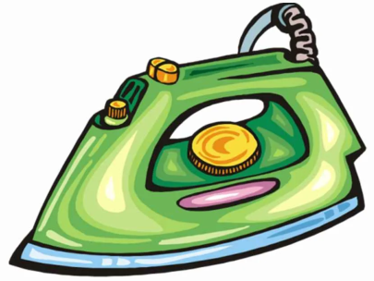


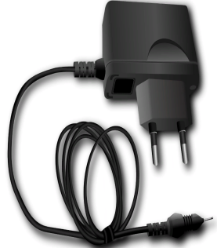
Электричество в нашем доме
Свет
Стиральная машина
Пылесос
Утюг
Телевизор
Компьютер
Зарядка для телефона
Холодильник
Микроволновая печь

Slide 4
Откуда берётся электричество?
Ваши предположения?

Slide 5
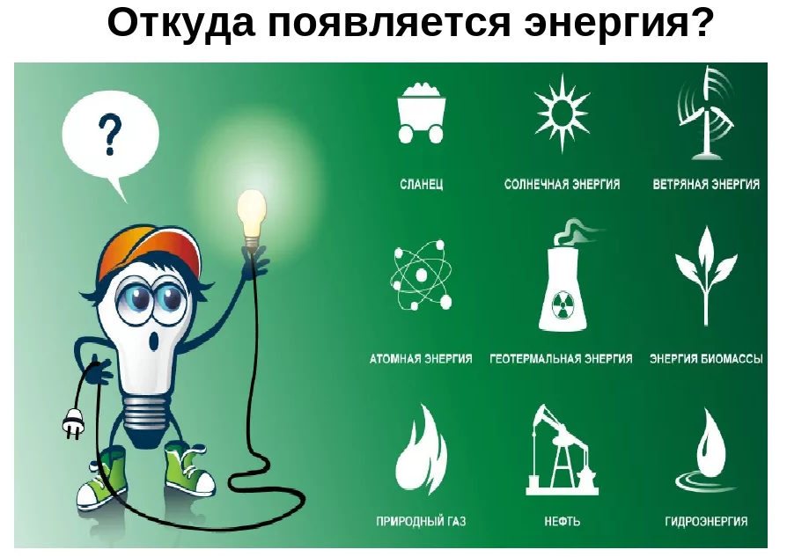

Slide 6
Причины энергетического кризиса
Нехватка ресурсов
Отсутствие ресурсов
Дорогая цена на ресурсы
Большое потребление электроэнергии

Slide 7
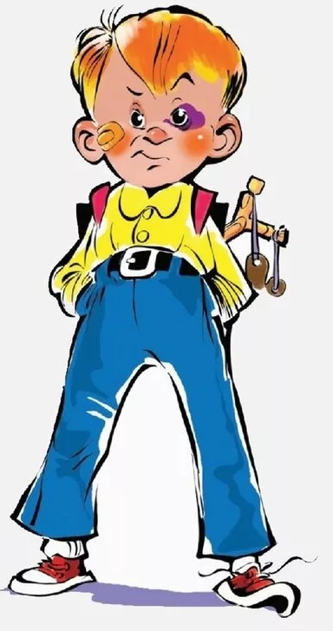
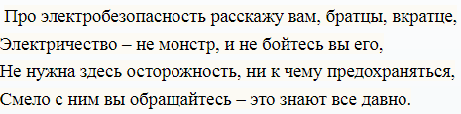
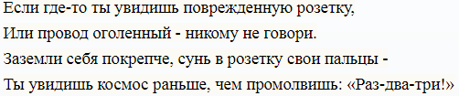
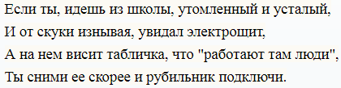
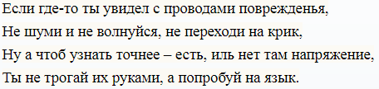

Slide 8
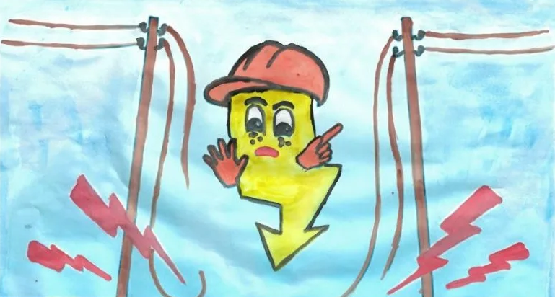
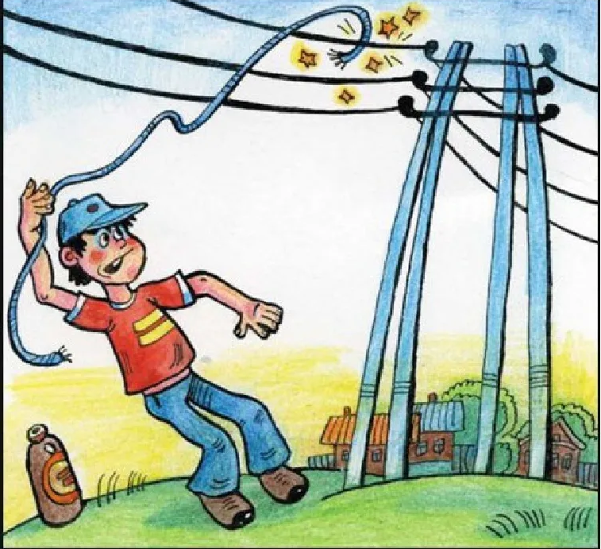
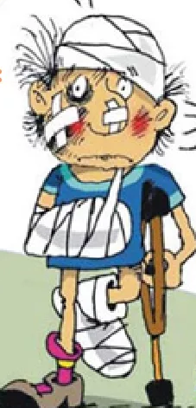

Slide 9
Электричество – не игрушка!!!
Нельзя тянуть вилку из розетки за провод;
Нельзя браться за провода бытовых электроприборов мокрыми руками;
Нельзя пользоваться неисправными электроприборами и разбирать их включенными в розетку;

Slide 10
На улице :
Нельзя разжигать костры, складывать воспламеняющиеся предметы под проводами;
Нельзя ловить рыбу вблизи линий электропередачи;
Нельзя запускать воздушных змеев и планеры возле энергообъектов;
Нельзя забрасывать какие-либо предметы на провода и трансформаторы;
Нельзя открывать двери трансформаторных подстанций и электрощиты на лестничных площадках, играть вблизи энергообъектов;
Нельзя залезать на опоры линий электропередачи, подходить к оборванному проводу ближе, чем на 8 метров
Нельзя во время грозы купаться в водоемах, прятаться под деревьями, надо идти домой.

Slide 11
В стране Энерголандии –
Сияет дивный свет,
В стране Энерголандии –
Чего здесь только нет!
Приборов электрических
Полезных тут не счесть.
Светильники, паяльники,
Духовки, люстры, чайники
Видны повсюду здесь.
Страна Энерголандия –
В ней так уютно жить!
Но жить ещё комфортнее
Тем, кто готов с законами
Страны этой дружить!

Slide 12


Slide 13
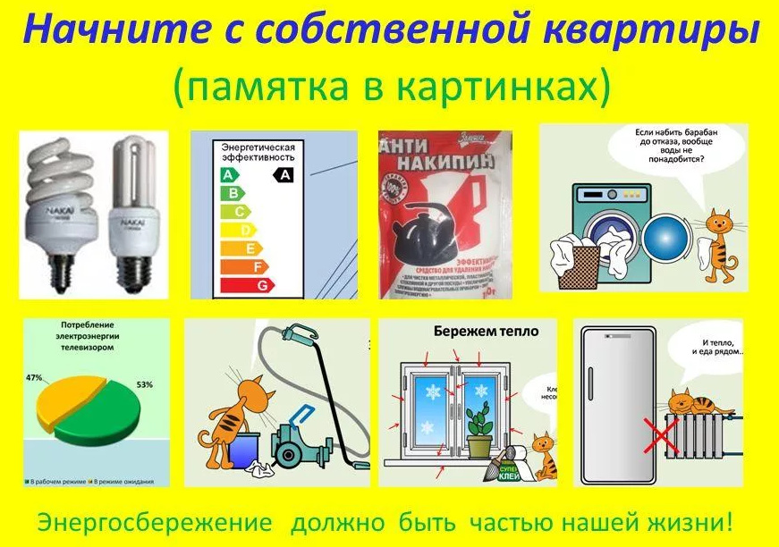

Slide 14
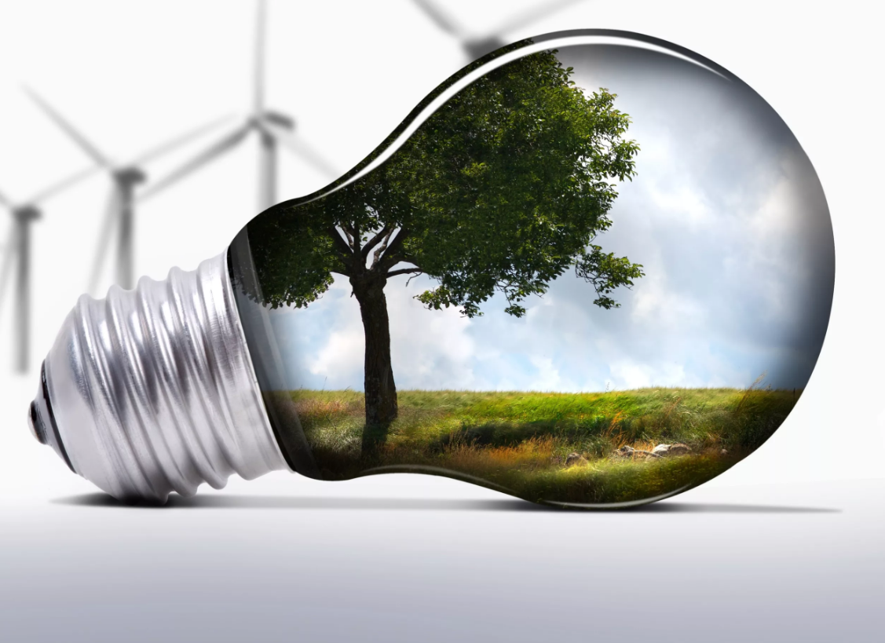


Slide 15
Использованные ресурсы
картинки для детей на прозрачном фоне
Вячеслав Колесник. Энерголандия. Стихи для детей по энергобезопасности. МРСК-ЦЕНТРА, 2013 г.
Правила электробезопасности детям. http://www.moesk.ru/press/dobroeel/pravila/Pravila%20elektrobezopasnosti%20detyam.php
Яндекс картинки https://ds02.infourok.ru/uploads/ex/089b/0005d4fa-7625f075/hello_html_m5d444f3e.jpg

